Slide 1
"Буду в Армии служить!"
Творческая презентация
Семья Рудковских, 9 гр.
дс №7 "Елочка"
г.Ханты-Мансийск, 2014 г.

Slide 2
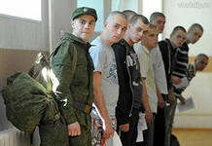
Мы все чему-то годы посвящаем,
Сегодня мы горды служить стране,

Slide 3
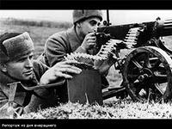
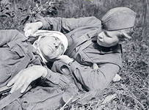
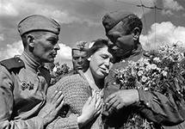
И долг отдать Отчизне обещаем,
Ведь помним мы о павших на войне.

Slide 4
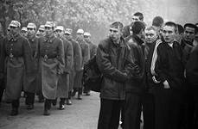
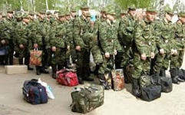
За них сегодня служим государству,
За них, конечно, в армию спешим,

Slide 5
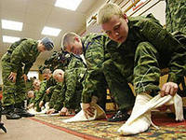
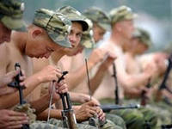
Стеною встанем на пути коварству,
Дары Отчизны мы не отдадим!

Slide 6
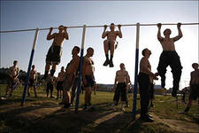
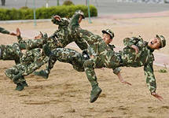
Ведь Родина дала нам в жизни много,
И главное, конечно, – отчий дом,

Slide 7
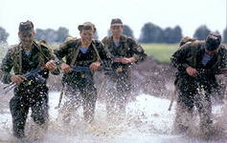
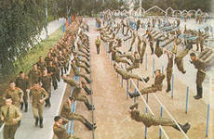
За счастье у любимого порога
Отплатим нашей Родине добром!

Slide 8
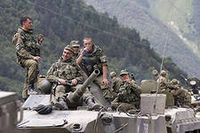
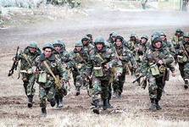
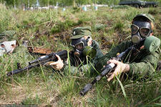
Отплатим нашей службой беззаветной,
Армейской службой против планов злых,

Slide 9
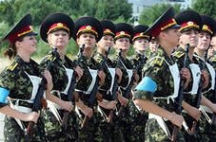
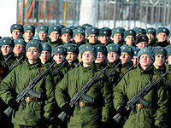
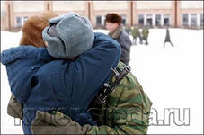
И мужество мы линией заметной
Прочертим на характерах стальных!

